Slide 1
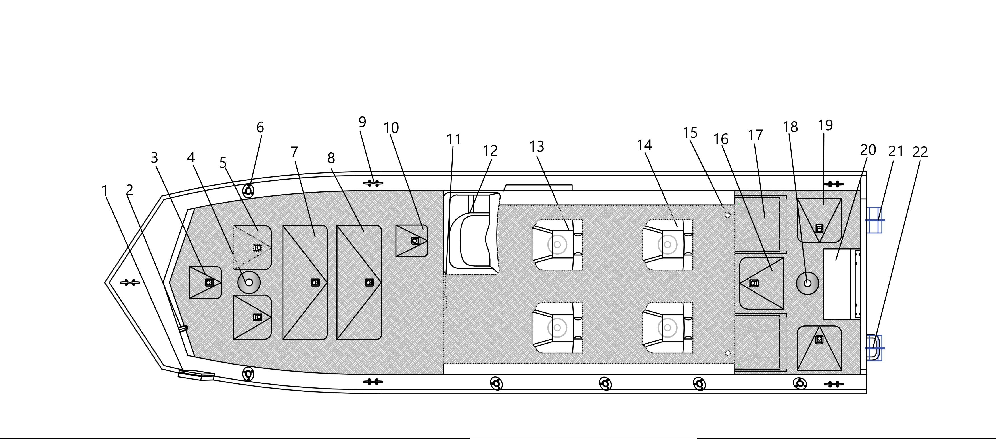
6
9
10
15
17
18
19
7
11
12
13
14
16
20
21
22
3
4
5
8
1
2
ITENS
FICHA TÉCNICA
MODELO:
HURRICANE 6.0 SS
1 - Suporte Motor Elétrico
2 - Tomada Motor Elétrico
3 - Caixa Seca
4 - Base P/ Giropesca
5 - Caixa Seca
6 - Porta Vara
7 - Caixa Seca
8 - Caixa Seca
9 - Cunho de Inox
10 - Tanque 60L
11 - Suporte P/ Remo
12 - Cockpit Com Acrílico Fumê E Protetor do Acrílico
13 - Banco Estofado Pedestal 4X
14 - Piso em Chapa Xadrez
15 - Ralo Para Escoamento de Água
16 - Viveiro Alumínio Embutido
17 - Bancos Embutidos
18 - Base P/ Giropesca
19 - Tampas Porão 2 Suportes Bateria
20 - Refluxo d’Água
21 - 1 Par de Flap
22 - Escada
COMPRIMENTO:
5.95M
CÓDIGO:
H60SS
PONTAL:
0.60 M
BOCA:
1.80 M
REVISÃO:
25/03/2026 - ANTONIO MARCOS
CALADO:
0.18 M
CONTORNO:
2.35 M
DESENHO:
ANDRÉIA
LOTAÇÃO:
06 PESSOAS
MOTORIZAÇÃO MÁXIMA:
40 a 100 HP
PROJETO:
ANTONIO MARCOS
PESO APROXIMADO:
250 KG
CAPACIDADE DE CARGA:
750 KG
CHAPA DO CASCO:
2.0 mm
NOTAS / APROVAÇÃO:
Embarcação em alumínio naval Gran Fish.
CHAPA DA LATERAL:
1.5 mm
CHAPA DA PLATAFORMA:
2.2 mm xadrez
LARGURA DO CASCO:
1.25 metros

Slide 2
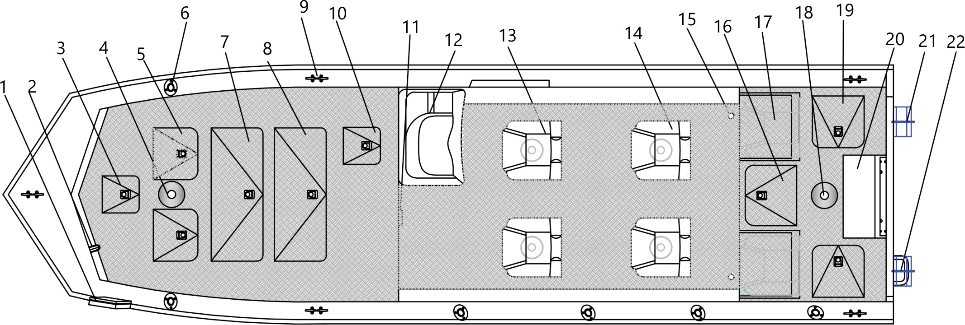
LINHA HURRICANE
HURRICANE 6.0 SS
H60SS
FICHA TÉCNICA
COMPRIMENTO
5.95M
PONTAL
0.60 M
BOCA
1.80 M
CALADO
0.18 M
CONTORNO
2.35 M
LOTAÇÃO
06 PESSOAS
ESPAÇO PARA FOTO DA EMBARCAÇÃO
MOTORIZAÇÃO MÁXIMA
40 a 100 HP
PESO APROXIMADO
250 KG
CAPACIDADE DE CARGA
750 KG
CHAPA DO CASCO
2.0 mm
CHAPA DA LATERAL
1.5 mm
CHAPA DA PLATAFORMA
2.2 mm xadrez
LARGURA DO CASCO
1.25 metros
ITENS DE SÉRIE
VISTA SUPERIOR
1 - Suporte Motor Elétrico
2 - Tomada Motor Elétrico
3 - Caixa Seca
4 - Base P/ Giropesca
5 - Caixa Seca
6 - Porta Vara
7 - Caixa Seca
8 - Caixa Seca
9 - Cunho de Inox
10 - Tanque 60L
11 - Suporte P/ Remo
12 - Cockpit Com Acrílico Fumê E Protetor do Acrílico
13 - Banco Estofado Pedestal 4X
14 - Piso em Chapa Xadrez
15 - Ralo Para Escoamento de Água
16 - Viveiro Alumínio Embutido
17 - Bancos Embutidos
18 - Base P/ Giropesca
19 - Tampas Porão 2 Suportes Bateria
20 - Refluxo d’Água
21 - 1 Par de Flap
22 - Escada
GRAN FISH | Catálogo de Embarcações
LINHA HURRICANE
39

